Slide 1




Un nuovo capitolo nel settore dei trasporti:
L’eActros 600 è «Charged to change» ed è quindi il cuore di una soluzione integrata per le imprese di trasporto del futuro, completamente elettrica e sostenibile. Il truck per l’eMobility nei lunghi tragitti.
Autonomia
L’eActros 600 spicca per un’autonomia di 500 chilometri senza ricarica. In combinazione con l’innovativo gruppo propulsore con una potenza massima di 600 kW è progettato per le lunghe percorrenze.
500 km
Sostenibilità
L’eActros 600 non si distingue solo per la sua efficiente catena cinematica completamente elettrica, ma anche per le batterie LFP di nuova concezione, che raggiungono una durata di servizio fino a 1,2 milioni di chilometri e senza nichel, cobalto e manganese. In questo modo non è solo redditizio per la vostra impresa, ma anche sostenibile.
Comfort e design
Con la sua nuova cabina di guida aerodinamica, l’eActros 600 non è solo efficiente, anche la guida è particolarmente piacevole grazie alla riduzione delle vibrazioni e dei rumori. Che si tratti del Multimedia Cockpit interactive 2 o del potente eAxle con cambio intelligente a quattro marce: i conducenti approfittano del suo equipaggiamento su tutta la linea. Inoltre, i nuovi sistemi di assistenza alla sicurezza, come l’Active Drive Assist 3, contribuiscono a una guida ancora più rilassata.
Sicurezza
L’eActros 600 non vi offre solo i consueti sistemi di assistenza e sicurezza di Mercedes-Benz Trucks, come l’Active Drive Assist 3 o l’Active Brake Assist 6, ma anche nuove funzionalità innovative pensate appositamente per questo mezzo, come il segnalatore acustico AVAS.

Slide 2

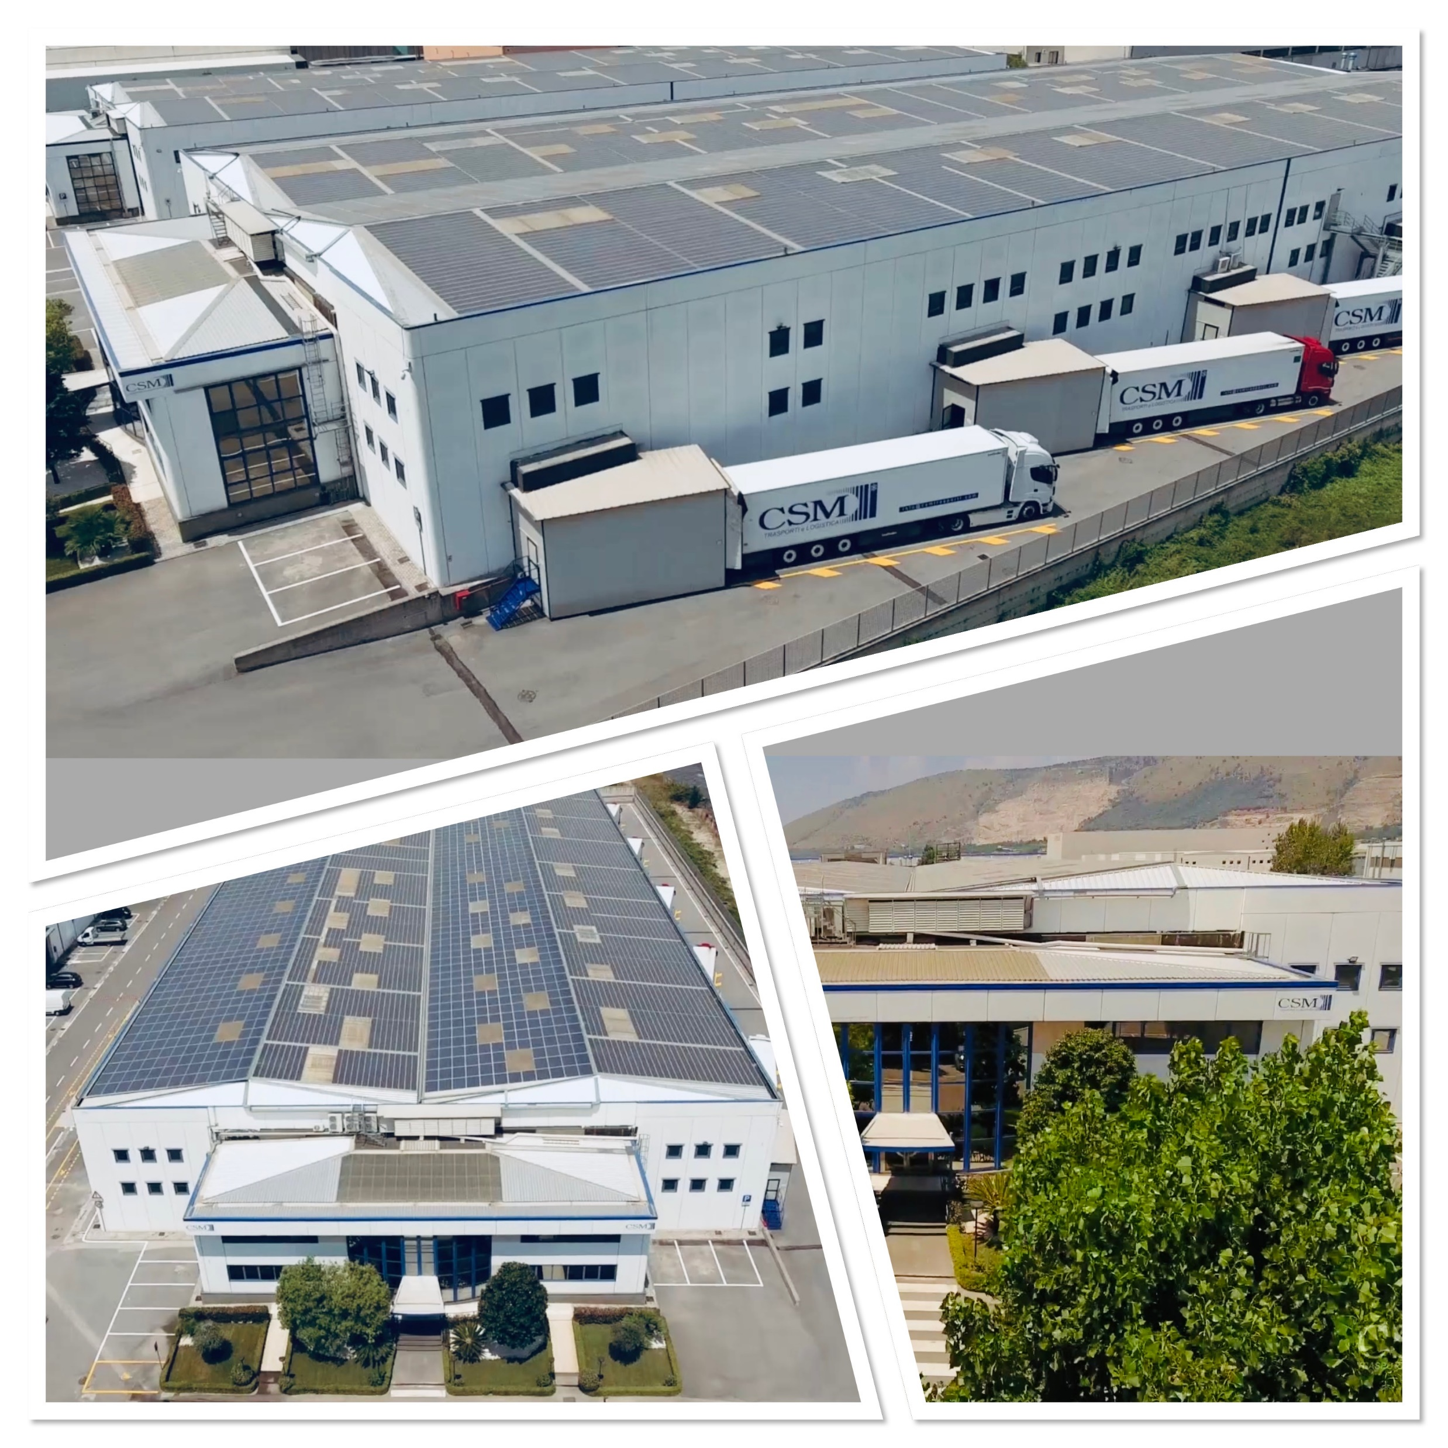
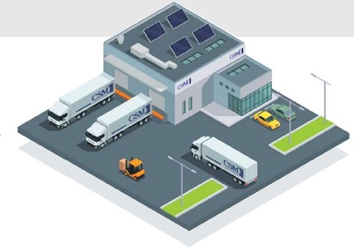
CSM WAREHOUSE
PHOTOVOLTAIC SYSTEM
SUSTAINABLE TRUCK CHARGING ALSO REDUCES EMISSIONS ON THE Well-to-Wheel

Slide 3







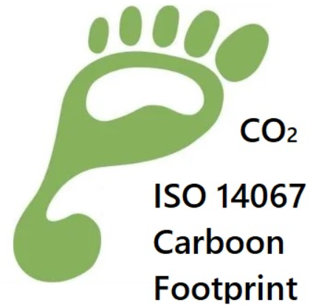



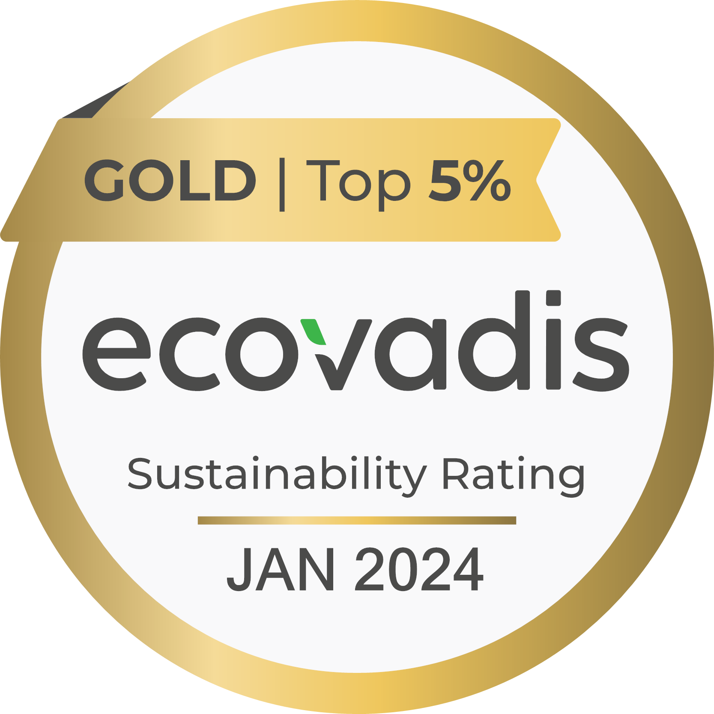



just now.
NUMBER OF CERTIFICATIONS AND PROTOCOLS OBTAINED:
18
QUALITY CERTIFICATIONS:
SGQ | SISTEMA DI GESTIONE QUALITA’
SGA | SISTEMA DI GESTIONE AMBIENTALE
SGE | SISTEMA DI GESTIONE ENERGIA
SCR | SISTEMA DI GESTIONE SALUTE E LA SICUREZZA SUL LAVORO
ETICA | SISTEMA DI GESTIONE ANTICORRUZIONE
The transport services provided by our group
IFS LOGISTIC HIGER LEVEL SCORE
ECOVADIS GOLD
TRANSPORT COMPILANCE RATING
ATTESTATO DI SOSTENIBILITA’ LOGISTICA
SOS LOGISTICA GOLD 96/100

Slide 4

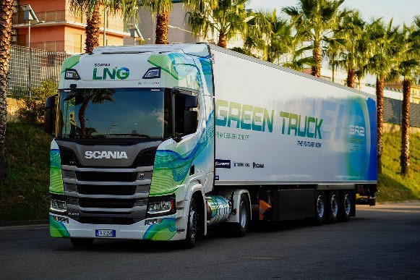
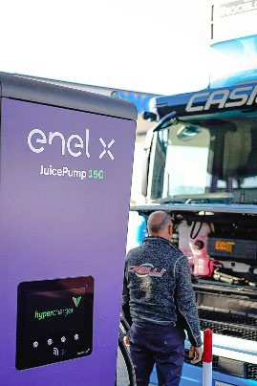
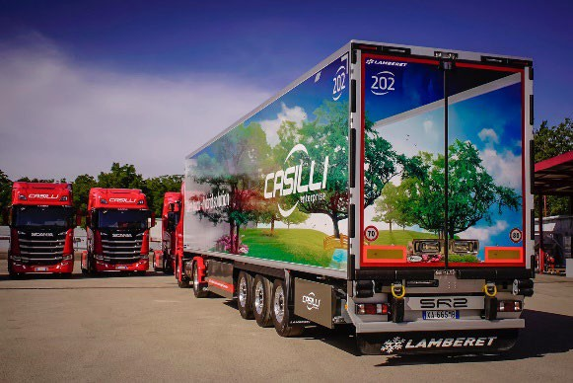
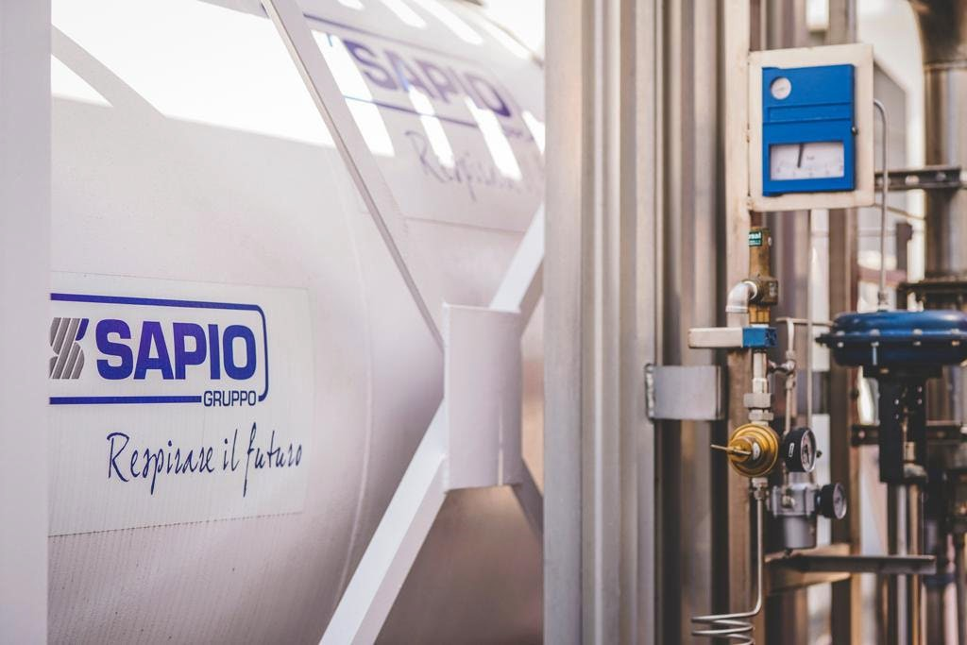
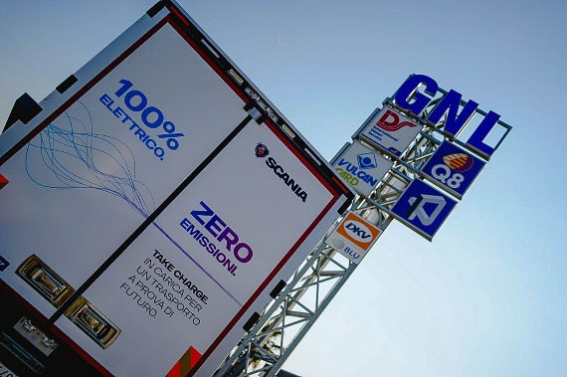








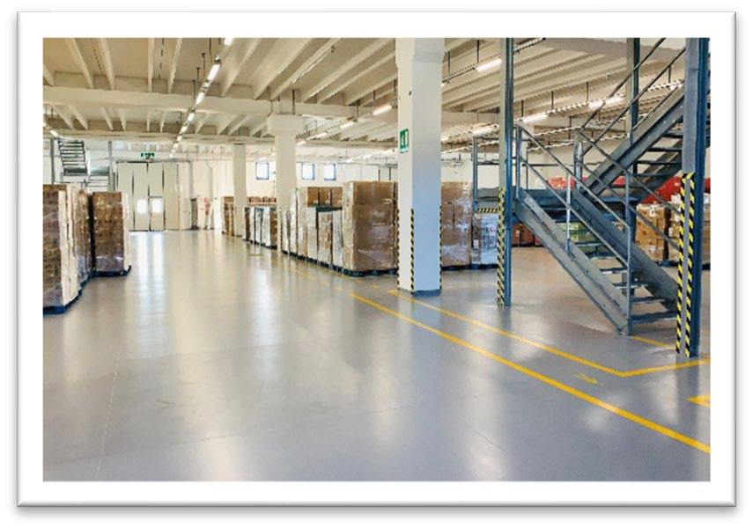
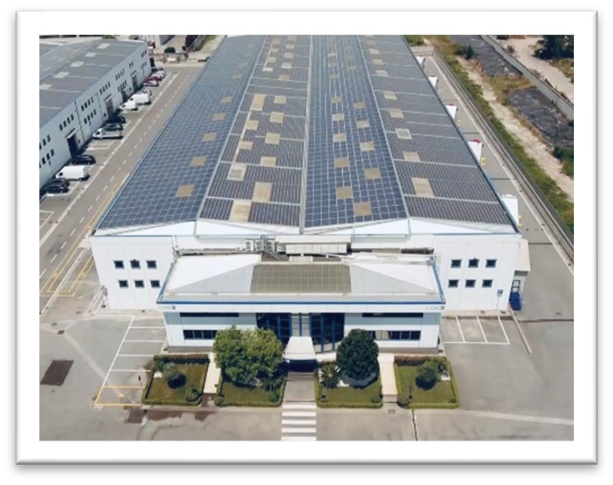
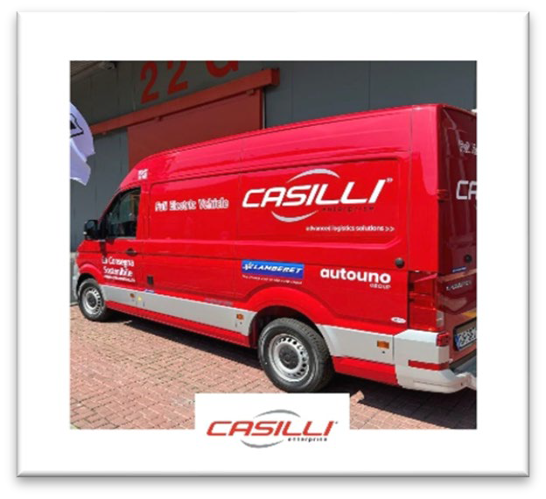
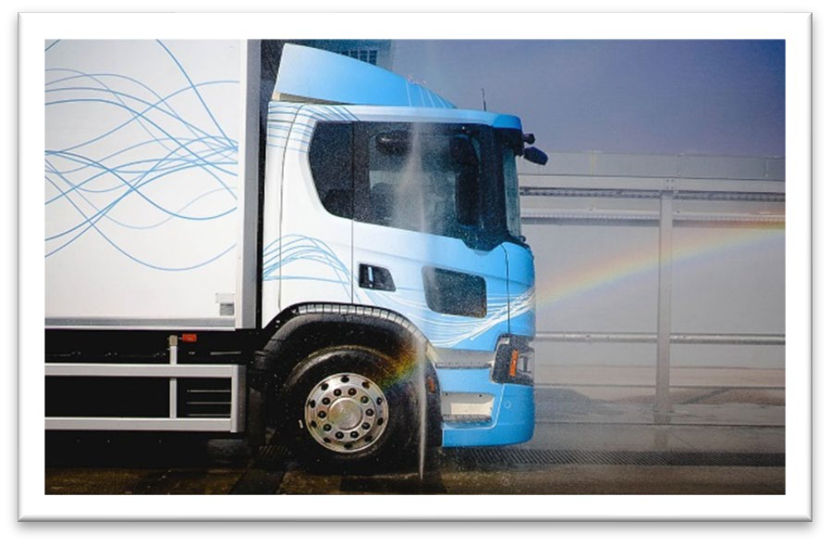
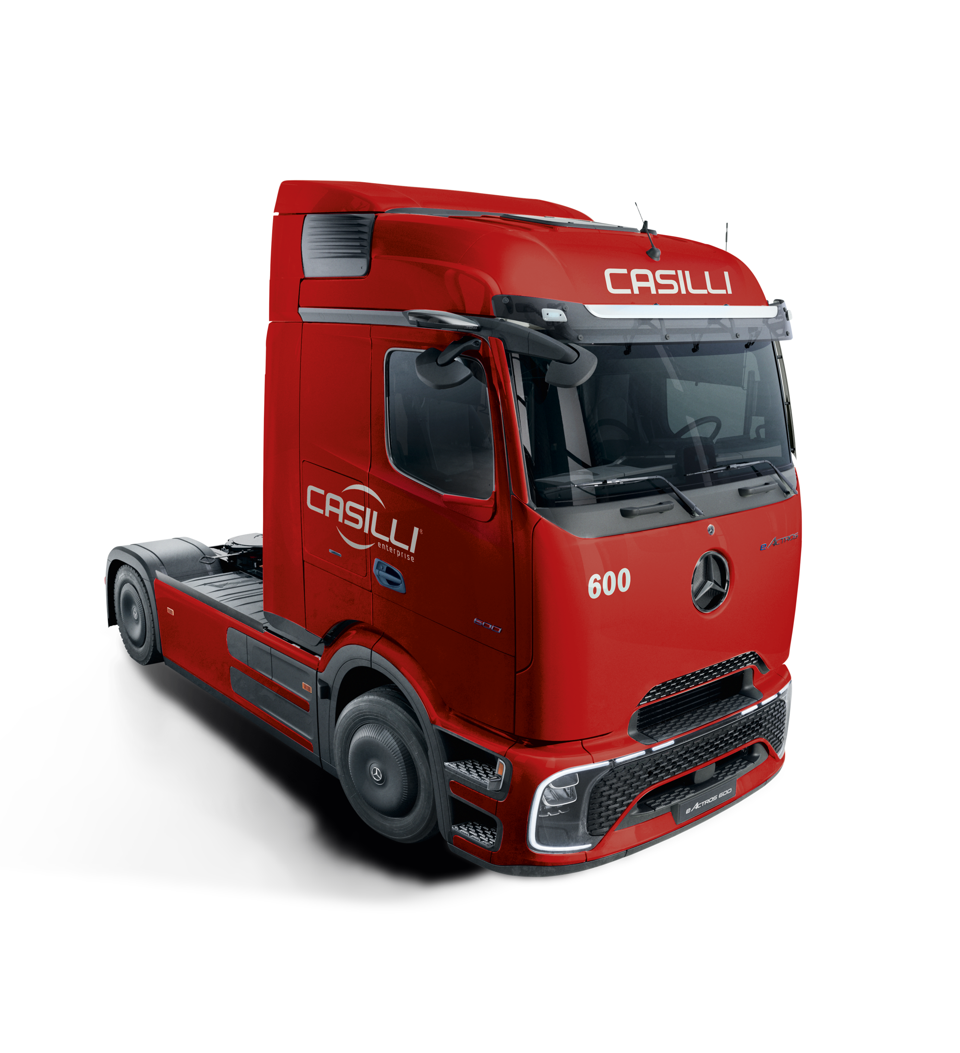


CSM ROADMAP FOR A SUSTAINABLE, COLLABORATIVE & HI-TECH LOGISTICS: LOGISTICS CO2 EFFICIENCY
Alternative fuels & vehicle technologies: LNG-BIO LNG-NITROGEN-FULL ELECTRIC-GREEN TRUCK- HVO – FULL ELETTRIC TRUCK
Greening Truck
Greening WEREHOUSE
Full Electric Frozen small Truck
by 2025 Full Electric TRUCK
LED Lighting
Solar Panels

